Slide 1

MAESTRÍA
EN GESTIÓN INTEGRAL DE RIESGOS Y PROTECCIÓN CIVIL.
COLOQUIO
PRESENTA: Jorge Mier y Terán Suárez
Colaboración para el libro del Dr. Jos´´e Emilio Baró Suárez
Sistema de Alerta Temprana de Tabasco
Ocozocoautla de Espinosa, Chiapas; 09 de Noviembre de 2019

Slide 2

COLOQUIO
MAESTRÍA EN GESTIÓN INTEGRAL DE RIESGOS Y PROTECCIÓN CIVIL
Sumario
Línea (s) de Investigación ENAPROC
Introducción
Planteamiento del problema
Justificación
Objetivo General y Objetivos Particulares
Hipótesis
Variables
8. Estado del arte como estudio del objeto ( Marco teórico)
Marco referencial objeto de estudio
Metodología de la Investigación: Paradigma epistémico, perspectiva de investigación, técnicas e instrumentos
Intervención Metodológica aplicada
Principales hallazgos de la investigación
Conclusiones Generales para cumplir con los objetivos
Conclusiones Generales, comprobación de la hipótesis
Recomendaciones y propuesta de mejora en Protección Civil

Slide 3
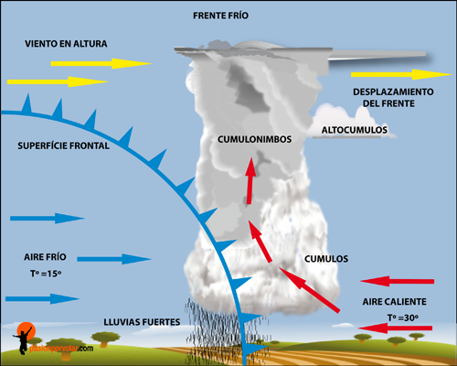
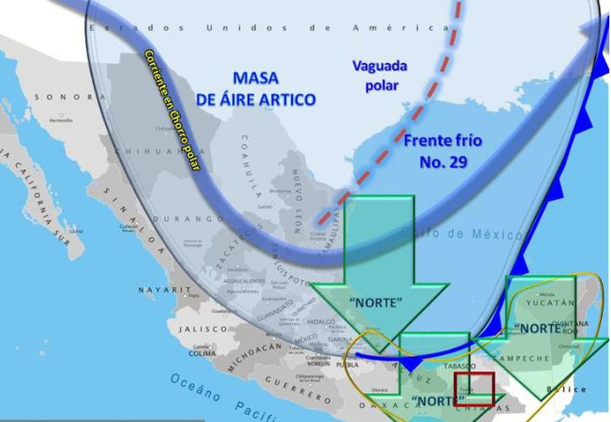
COLOQUIO
MAESTRÍA EN GESTIÓN INTEGRAL DE RIESGOS Y PROTECCIÓN CIVIL
Introducción
Frentes Fríos.
Un frente describe el límite entre dos masas de aire con diferente temperatura y/o contenido de vapor de agua.
La masa de aire frío al ser más denso empuja por debajo a la masa de aire caliente, obligando a este aire cálido a elevarse.
Si existe suficiente humedad en la atmósfera, la nubosidad y la posibilidad de tormentas eléctricas podrían desarrollarse.

Slide 4
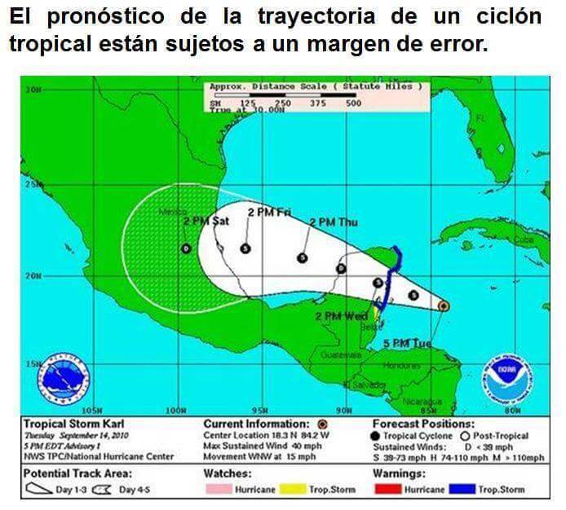
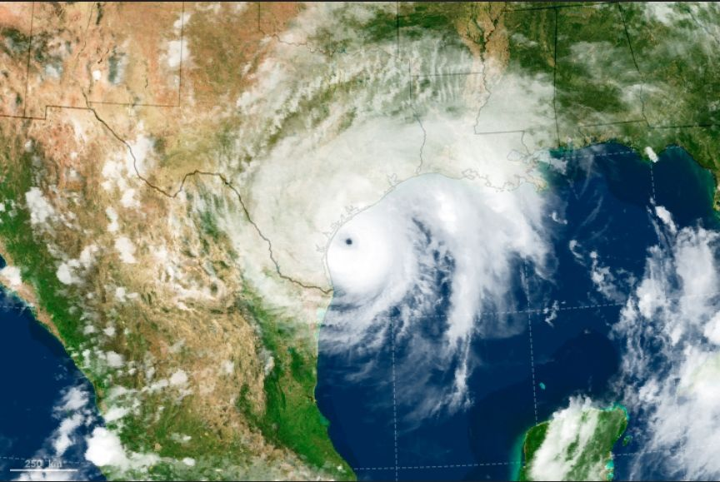
COLOQUIO
MAESTRÍA EN GESTIÓN INTEGRAL DE RIESGOS Y PROTECCIÓN CIVIL
Introducción
Ciclones Tropicales.
Un ciclón tropical es un sistema giratorio, organizado por nubes y tormentas que se origina sobre aguas tropicales o subtropicales y tiene un centro de circulación cerrado en los niveles bajos de la atmósfera.
  Depresión Tropical — vientos máximos sostenidos de 38 mph.
  Tormenta Tropical — vientos máximos sostenidos de 39 a 73 mph.
  Huracán — vientos máximos sostenidos de 74 mph o más.
  Huracán Intenso (3, 4 y 5) — vientos máximos sostenidos de 111 o más.

Slide 5
COLOQUIO
MAESTRÍA EN GESTIÓN INTEGRAL DE RIESGOS Y PROTECCIÓN CIVIL
Planteamiento del problema
¿Cuáles son los principales factores de riesgo, su impacto y las afectaciones que han ocasionado en el Estado de Tabasco, en materia de fenómenos naturales, y cómo, un sistema de alerta temprana ayuda a prevenir y mitigar los daños?

Slide 6
COLOQUIO
MAESTRÍA EN GESTIÓN INTEGRAL DE RIESGOS Y PROTECCIÓN CIVIL
Planteamiento del problema
  Tabasco, es vulnerable principalmente, a fenómenos hidrometeorológicos y químico-tecnológicos.
  33 % del agua dulce del país.
  42 % del territorio son cuerpos de agua.
  95.2 % de la superficie <30 metros sobre el nivel del mar.
  Precipitación media anual: 1,500 y 3,000 mm3.
  Los dos ríos más caudalosos del país, Grijalva y Usumacinta, además de contar con una extensa red de cuerpos acuícolas.
  Red de drenaje urbano antigua e insuficiente.

Slide 7
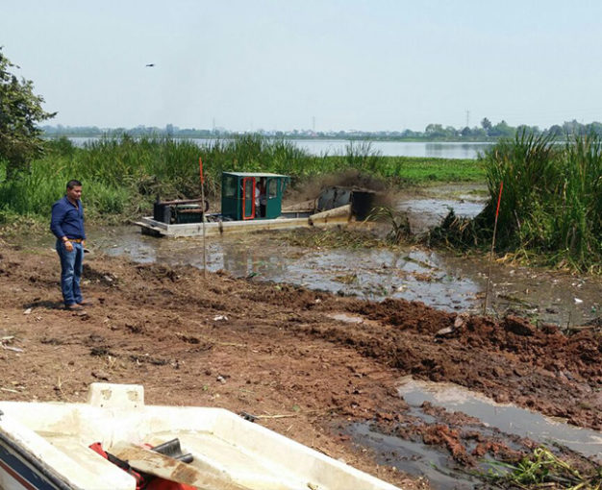
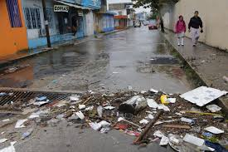
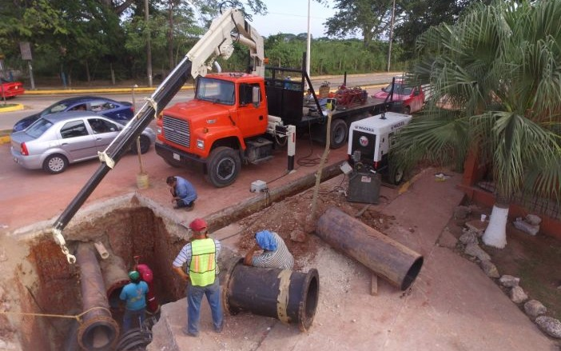
COLOQUIO
MAESTRÍA EN GESTIÓN INTEGRAL DE RIESGOS Y PROTECCIÓN CIVIL
Planteamiento del problema
Áreas urbanas encharcamientos e inundaciones por la falta de drenaje, acumulación de basura y fallas en los cárcamos.

Slide 8
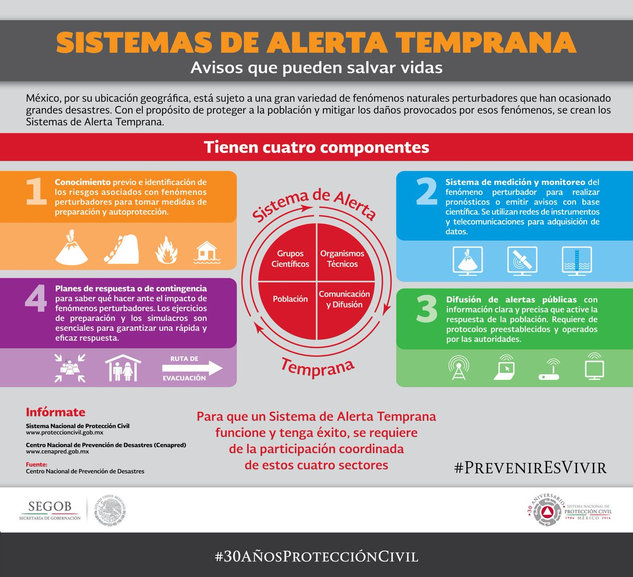
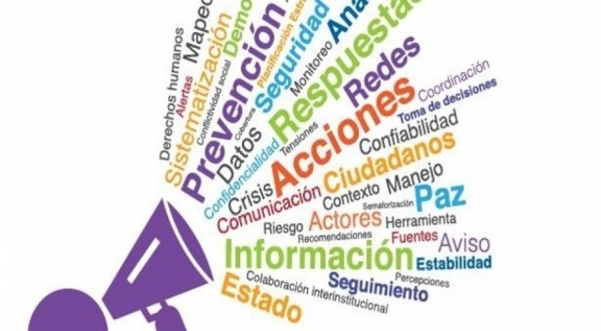
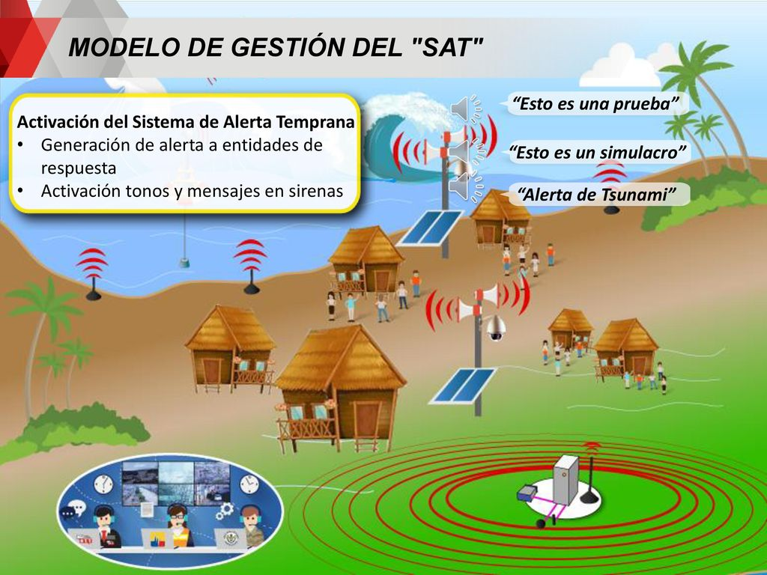
COLOQUIO
MAESTRÍA EN GESTIÓN INTEGRAL DE RIESGOS Y PROTECCIÓN CIVIL
Justificación
    El SAT es un instrumento de previsión y planeación.
    Proporciona herramientas para conocer los peligros a los que estamos expuestos y reducir la vulnerabilidad.
    Conocer de manera anticipada los peligros y amenazas, para actuar de manera oportuna.
    Inculcar la cultura de la protección civil.
    Desde el punto de vista personal y profesional, el SAT, me posicionará como un líder a nivel estatal y nacional en materia de Gestión de Riesgos y Protección Civil.

Slide 9
COLOQUIO
MAESTRÍA EN GESTIÓN INTEGRAL DE RIESGOS Y PROTECCIÓN CIVIL
Objetivo General
Explorar el mejor sistema de alertamiento temprano, que de manera eficaz plantee la solución para brindar información oportuna acerca de las precipitaciones pluviales que afecten al Estado de Tabasco y permita emitir avisos de emergencia para tomar decisiones que reduzcan el impacto de los fenómenos hidrometeorológicos en la entidad, contribuyendo a salvaguardar la vida y el patrimonio de las personas, así como la infraestructura del Estado.

Slide 10
COLOQUIO
MAESTRÍA EN GESTIÓN INTEGRAL DE RIESGOS Y PROTECCIÓN CIVIL
Objetivos Particulares
  Indagar acerca de los tipos de amenazas originadas por fenómenos hidrometeorológicos que pueden generar factores de riesgo en el Estado de Tabasco, desde un punto de vista epistemológico, para identificar los mecanismos de previsión y gestión del riesgo en función de las vulnerabilidades.
  Revisar los protocolos de actuación en la atención de emergencias y la gestión del riesgo, planteando soluciones que permitan reducir, no solo las pérdidas económicas ocasionadas por lluvias e inundaciones y sus efectos adyacentes, sino que también salvaguardar la vida y la integridad de las personas y su patrimonio.
  Observar el comportamiento de los fenómenos hidrometeorológicos que se presentan en el estado y sus afectaciones, así como el comportamiento de la población, ante la presencia de estos fenómenos.
  Registrar los datos históricos de precipitaciones pluviales, inundaciones y otros fenómenos hidrometeorológicos, así como los daños ocasionados em la entidad.
  Investigar mejores prácticas, protocolos y sistemas de alerta temprana para fenómenos hidrometeorológicos.

Slide 11
COLOQUIO
MAESTRÍA EN GESTIÓN INTEGRAL DE RIESGOS Y PROTECCIÓN CIVIL
Hipótesis: H1
Los fenómenos hidrometeorológicos, aunados a factores económicos y sociales, son la principal causa de riesgo de desastre en el Estado de Tabasco, tal es el caso de las inundaciones que a lo largo de los años se han registrado en el Estado, específicamente las del año 2007, de resonancia mundial. La falta de un sistema de alerta temprana local, que permita emitir pronósticos precisos, en cuanto a las condiciones climatológicas, deja a la población en condiciones de vulnerabilidad, ante la presencia de lluvia, inundaciones y desbordamiento de ríos. Por lo tanto, es necesario utilizar los avances tecnológicos, para que, con base en el conocimiento de los factores de riesgo, se emitan pronósticos, avisos precautorios y de alerta a la población, con el propósito de realizar acciones de protección y mitigación de los daños.
  Variable Independiente.
  Los fenómenos hidrometeorológicos que afectan al Estado de Tabasco.
  Variables Dependientes.
  Pronósticos hidrometeorológicos, avisos precautorios y alertas a la población.

Slide 12
COLOQUIO
MAESTRÍA EN GESTIÓN INTEGRAL DE RIESGOS Y PROTECCIÓN CIVIL
Estado del arte como estudio del objeto
(Marco teórico)
Sistemas de Alerta Temprana:
    Identifica riesgos a los que está expuesta la población y sus bienes.
    Monitorea una amenaza o un fenómeno perturbador.
    Recolectan y procesan datos e información.
    Pronósticos sobre su área de afectación y posibles efectos.
El objetivo fundamental de un SAT es, reducir o evitar la posibilidad que se produzcan lesiones personales, pérdidas de vidas, daños a los bienes y al ambiente, mediante la aplicación de medidas de protección y reducción de riesgos. Los Planes de Gestión de Riesgo o Respuesta de Emergencias son medidas indispensables para que una alerta sea efectiva.

Slide 13
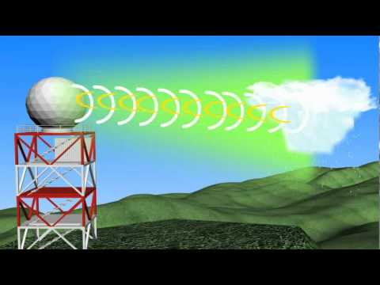
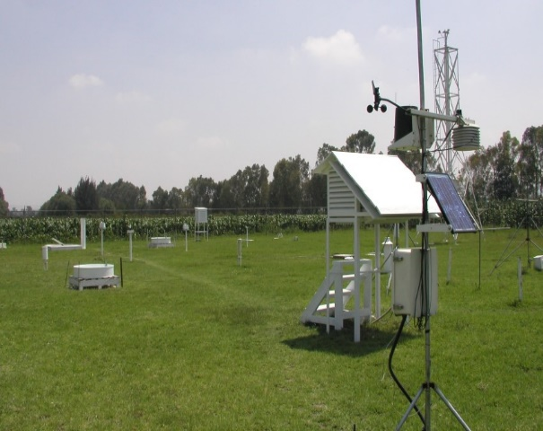
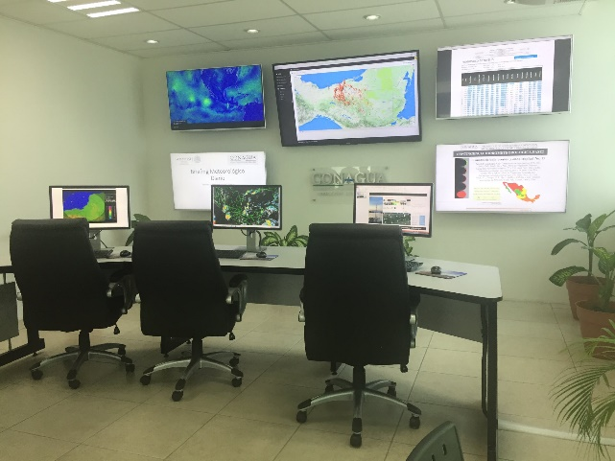
COLOQUIO
MAESTRÍA EN GESTIÓN INTEGRAL DE RIESGOS Y PROTECCIÓN CIVIL
Marco referencial objeto del estudio
Sistemas de Alerta Temprana:
    Conocimiento del riesgo.
    Seguimiento o monitoreo de la amenaza.
    Análisis y pronóstico de las amenazas.
    Comunicación o difusión de las alertas y los avisos.
    Capacidades locales para responder frente a la alerta recibida.

Slide 14
COLOQUIO
MAESTRÍA EN GESTIÓN INTEGRAL DE RIESGOS Y PROTECCIÓN CIVIL
Metodología de la Investigación: Paradigma epistémico, perspectiva de investigación, técnicas e instrumentos
Forma experimental, tomando en cuenta el paradigma positivista.
  Presenta un interés tecnológico.
  Existe una esencia propia al objeto del conocimiento, que son las condiciones hidrológicas y climatológicas del Estado de Tabasco.
  La realidad es independiente del objeto (sistema de alerta temprana) y del sujeto (población vulnerable).
  Se conocen las causas del riesgo (lluvias, inundaciones, desbordamiento de los ríos) y las vulnerabilidades físicas y sociales.
  Es verificable.
  Se puede confirmar con datos históricos y experiencia vivida.
La metodología será cuantitativa, es decir, se analizarán datos estadísticos históricos y comparando situaciones similares en otros estados y países.

Slide 15
COLOQUIO
MAESTRÍA EN GESTIÓN INTEGRAL DE RIESGOS Y PROTECCIÓN CIVIL
Conclusiones Generales para cumplir con los objetivos
Hidrología del Estado de Tabasco.
  Las aguas superficiales del Estado de Tabasco están distribuidas en dos regiones hidrológicas: RH29 Coatzacoalcos y RH30 Grijalva – Usumacinta.
  La región hidrológica RH 29 Coatzacoalcos cubre el 24% de la superficie estatal, drenando las aguas del oeste de la entidad hacia el río Tonalá y las lagunas el Carmen y Machona, para finalmente verterlas en el Golfo de México.
  La región hidrológica RH30 Grijalva – Usumacinta cubre el 76% de la superficie estatal, drenando las aguas del centro y el este de la entidad hacia los ríos Usumacinta y Grijalva y la laguna de Términos, para finalmente verter sus aguas al Golfo de México.

Slide 16
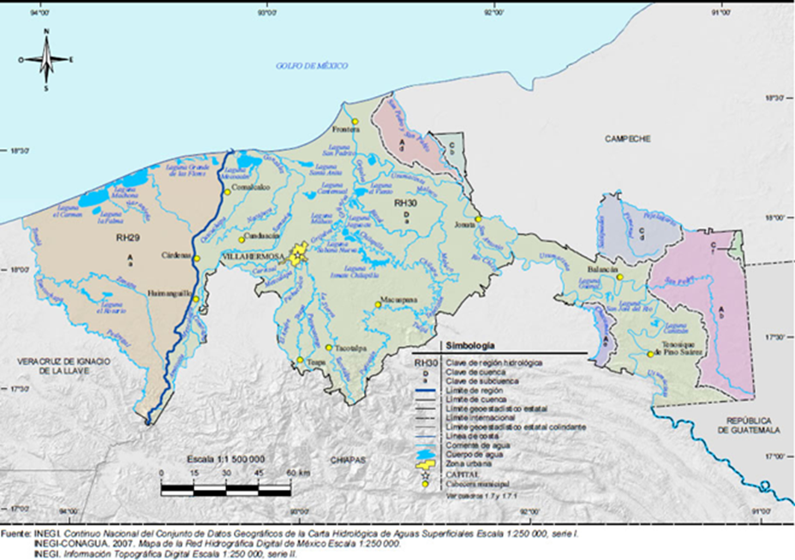
COLOQUIO
MAESTRÍA EN GESTIÓN INTEGRAL DE RIESGOS Y PROTECCIÓN CIVIL
Conclusiones Generales para cumplir con los objetivos

Slide 17
COLOQUIO
MAESTRÍA EN GESTIÓN INTEGRAL DE RIESGOS Y PROTECCIÓN CIVIL
Conclusiones Generales para cumplir con los objetivos
Variables Meteorológicas.
  95.5% clima cálido húmedo
  4.5% clima cálido subhúmedo
  Temperatura media anual 27°C
  La temperatura máxima promedia 36°C
  Temperatura mínima promedio 18.5°C
  La precipitación media 2,550 mm anuales
  Las lluvias se presentan todo el año, más abundantes de junio a octubre.

Slide 18
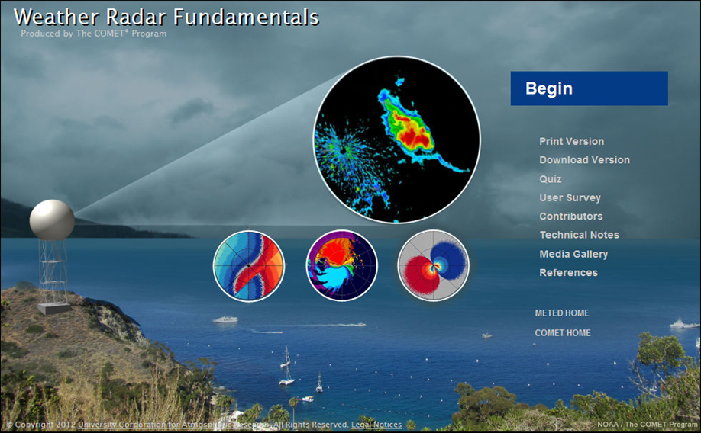
COLOQUIO
MAESTRÍA EN GESTIÓN INTEGRAL DE RIESGOS Y PROTECCIÓN CIVIL
Recomendaciones y propuesta de mejora en Protección Civil
Sistemas de Alerta Temprana.
  Radar Meteorológico.
  Radar: "radio detection and ranging"
  (radio detección y telemetría).
  Puede detectar lluvia y granizo en las nubes.
  Emite ondas de radio en todas direcciones.
  Cuando una onda choca contra partículas de
  agua o hielo, parte de su energía se refleja de
  vuelta hacia el radar.
  Un receptor recibe la energía que regresa, y
  calcula cuantas partículas hay y cuán lejos están.
    Predicciones de muy corto tiempo.
    Identificación de los patrones de viento.

Slide 19
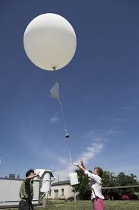
COLOQUIO
MAESTRÍA EN GESTIÓN INTEGRAL DE RIESGOS Y PROTECCIÓN CIVIL
Recomendaciones y propuesta de mejora en Protección Civil
  Estación de Radiosondeo.
  Conocimiento de la estructura vertical de la atmósfera.
  Lanzamiento de una sonda que, impulsada por un globo, asciende 25 km
  entre una hora y hora y media.
  El globo al ascender e ir alcanzando presiones más bajas termina por
  explotar, regresando de nuevo a tierra.
  La velocidad de caída se ve aminorada mediante un paracaídas.
  Mide y transmite datos de temperatura, humedad relativa, presión y posición
  (GPS).
  Se obtienen datos de velocidad y dirección de viento desde la superficie hasta
  la estratosfera.
  A través de una antena de radiofrecuencia y un receptor GPS se reciben los
  datos
  de la sonda en los equipos electrónicos del radiosondeo, para luego ser
  almacenados y puestos a disposición de los usuarios interesados.

Slide 20
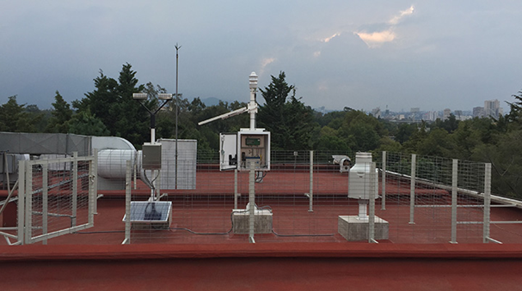
COLOQUIO
MAESTRÍA EN GESTIÓN INTEGRAL DE RIESGOS Y PROTECCIÓN CIVIL
Recomendaciones y propuesta de mejora en Protección Civil
  Estaciones Meteorológicas.
  Realizan mediciones y observaciones de los parámetros meteorológicos para establecer el comportamiento atmosférico.
  Estación pluviométrica: tiene un pluviómetro que permite medir la cantidad de lluvia entre dos mediciones consecutivas.

